Slide 1
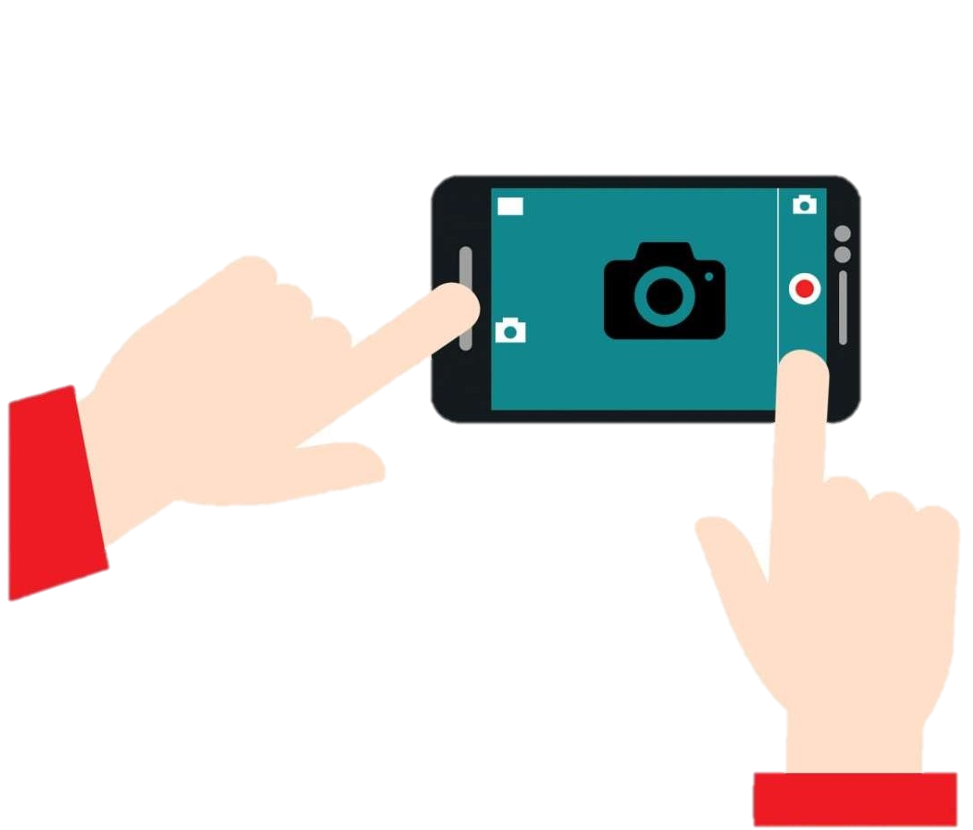
MUDAH MEMBUAT VIDEO PEMBELAJARAN
pakai
SMARTPHONE
Usnan Rofik

Slide 2
PASCA PRODUKSI
EDITING
RENDERING

Slide 3
EDITING
Editing adalah merangkai gambar dengan gambar, gambar dan suara dengan gambar, suara dengan suara menjadi satu rangkaian yang kronologis sehingga mampu menyampaikan pesan sesuai dengan naskah, dan enak ditonton, menghibur.
Tiga bentuk edit atau penyambungan gambar yaitu : Cut, Mix, dan Fade.
Notes:
Kegiatan ini adalah gabungan antara seni dan teknik dari bahan dasar berupa potongan gambar dan suara atau populer dengan nama clip, yang dipadukan dan diolah sehingga mempunyai arti dan makna yang jelas. Proses seni dalam video editing terdiri dari apa saja bagian yang diambil, dihapus atau digabungkan dari berbagai sumber agar menjadi satu, masuk akal dan enak untuk dilihat. Pada dasarnya pengertian editing adalah menghubungkan antara shot/visual atau suara dengan shot/visual atau suara yang lain dengan menggunakan bentuk transisi tertentu agar menjadi kesatuan informasi yang berkesinambungan. Tiga bentuk edit atau penyambungan gambar yaitu : Cut, Mix, dan Fade.

Slide 4
CUT
Cut dipergunakan untuk Kontinyuitas gerak/action yang relatif cepat, Menunjukkan sesuatu yang saling berkaitan ( impact ), Perubahan informasi atau tempat, dll.

Slide 5
MIX/DISSOLVE
Mix/dissolve dipergunakan untuk Perubahan waktu, Menyampaikan dua informasi dalam satu

Slide 6
FADE
Fade terbagi menjadi dua.
Fade in ( From black screen to full image ) dipergunakan untuk permulaan program, permulaan scene, perubahan waktu, perubahan lokasi , dll.
Fade out ( From fun image to black screen ), dipergunakan untuk ending program, ending scene, perpindahan waktu, perpindahan lokasi.

Slide 7
UNSUR EDITING
Motivasi, mengapa menggunakan cut, mix atau fade • Informasi, setiap shot adalah informasi sehingga setiap pergantian shot harus ada informasi baru
Komposisi, editing tidak hanya sekedar menyambung visual atau suara saja,tetapi juga menyeleksi komposisi gambar yang baik dan layak sebagai bahan editing .
Suara, menyambung dialog, menempatkan suara ( Narasi atau illustrasi atmosphere) yang tepat, sesuai dengan visual dan sesuai tujuan dalam membangun image, dan emosi.
Sudut pandang kamera, Variasi penyajian visual dengan berbagai sudut pandang, tetapi tetap menjaga kesinambungan informasi yang disampaikan.
Kontinyuitas, antara lain kontinyuitas pesan, kontinyuitas, gerak, kontinyuitas posisi, Kootinyuitas suara.

Slide 8
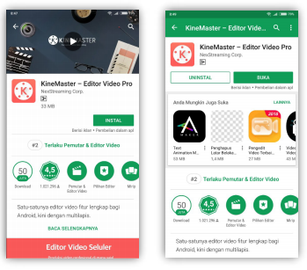
Aplikasi Editing Video Pembelajaran
Aplikasi Kinemaster

Slide 9

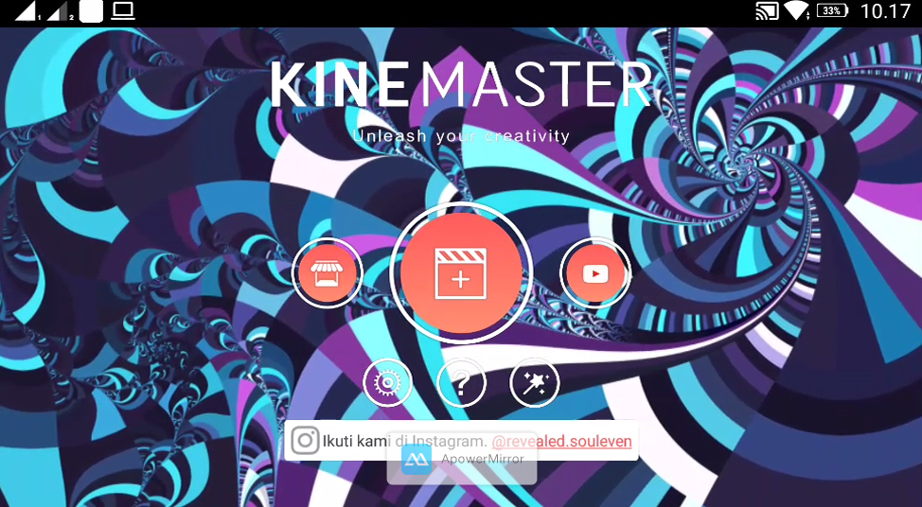
MEMULAI KINEMASTER

Slide 10
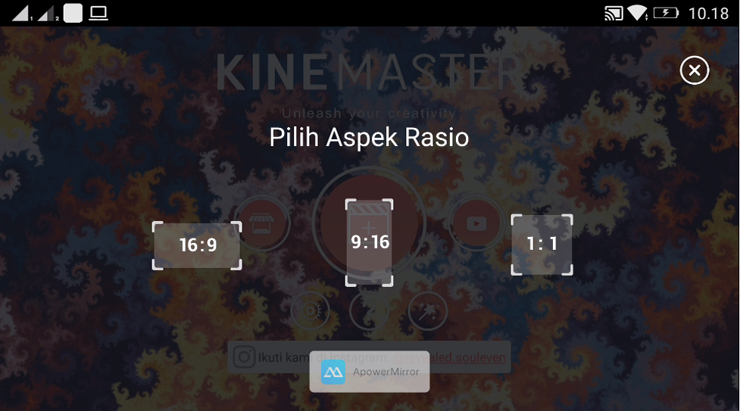
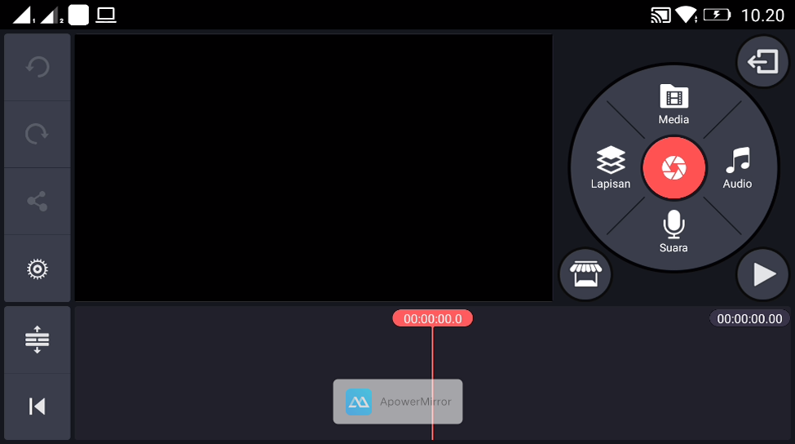

Slide 11
• Media Browser, dengan menu ini kita bisa memasukkan video dan atau foto untuk membuat video.
• Layer, ada empat fungsi yang bisa dimaksimalkan untuk mengedit video. Image, bisa digunakan untuk menambahkan foto atau gambar sebagai logo atau watermark. Sticker, adanya stiker bisa membuat video nampak lucu yang sudah tersedia di aplikasi KineMaster.
• Text, sangat bermanfaat sekali untuk memberikan keterangan, atau nama orang dalam video kita. Ini fitur wajib. Hampir semua aplikasi video editing pasti ada fitur ini. Hebatnya, KineMaster menyediakan cukup banyak font dengan pilihan customize banyak dan color atau ukuran. Terakhir, handwriting, memudahkan kita dalam membuat coretan, tanda, dengan berbagai animasi pada video.
• Audio, di sini kita bisa memasukkan file audio berupa musik, lagu, maupun instrumen. Instrument atau musik sangat penting 51 sekali dalam video. Dengan musik yang tepat, seorang video creator bisa membuat suasana video yang diinginkan. Baik itu suasana sedih, gembira atau susah. Bisa juga menambahkan efek suara pada bagian video tertentu guna menguatkan karakter video.
• Voice, Menu ini ini merupakan sarana untuk mengisi voice over atau narasi dalam video yang kita buat. Voice over juga bisa menguatkan keterangan video.

Slide 12
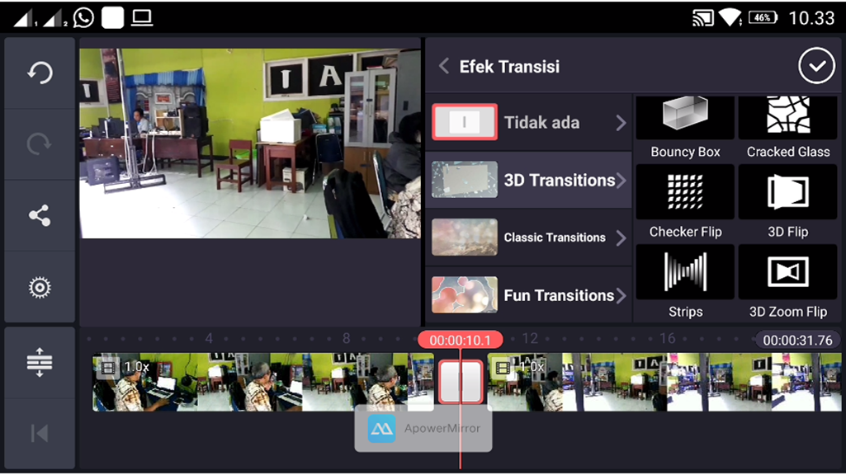
Menyisipkan Transisi
Transisi diperlukan saat editing video untuk memperindah atau mempercantik video. Tapi perlu diingat, transisi yang berlebihan malah akan membuat penonton menjadi bingung dan pesan yang kita sampaikan melalui video menjadi sulit dipahami. Letak transisi video ada di antara pergantian dari satu clip atau scene ke clip selanjutnya.

Slide 13
Mengedit Klip Video
Pada aplikasi KineMaster, semua fitur dasar editing klip video sudah ada, bahkan lebih lengkap. Mulai dari clip effect, speed control, rotate atau mirroring, color filter, color adjustment, volume envelope dan terakhir audio filter.

